Slide 1
3r tercera columna

Slide 2
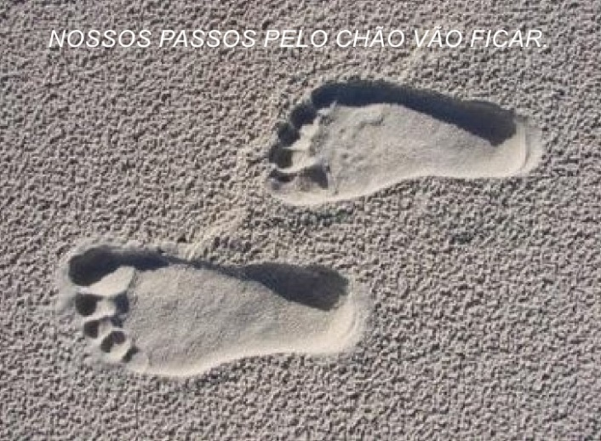
PASSEIG
Un sol so… dues lletres
I + G
Essa sorda entre vocals –SS-

Slide 3
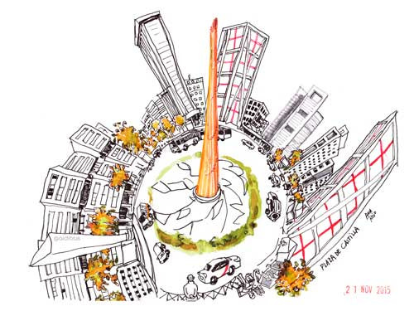
PLAÇA

Slide 4

PLATJA
Un sol so… dues lletres
T + J

Slide 5
PROBLEMA
B + L

Slide 6
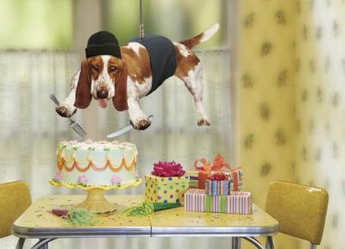
PROVAR
Infinitiu -AR

Slide 7
PUJAR
J + A
Infinitiu -AR

Slide 8
QUADRAT
QU + A
perquè sona la U

Slide 9
QUATRE
QU + A
perquè sona la U

Slide 10
QUEDAR
QU + E Infinitiu -AR

Slide 11
QUEIXAL
QU + E
Un sol so…
dues lletres
I + X

Slide 12
QUINZE
QU + I
Una de les
poques paraules que en català
s’escriu amb Z

Slide 13
REVÉS
Aguda acabada en
É
- vocal
- v + s
- en -in

Slide 14
SEGUIR
GU + I
Infinitiu - IR

Slide 15
TREBALL
Un sol so…
dues lletres
I + X

Slide 16
TROBAR
Infinitiu -AR

Slide 17
VACANCES
Plurals amb - C + ES

Slide 18
VAIG
Un sol so…
dues lletres
I + G

Slide 19

VEIG
Un sol so…
dues lletres
I + G

Slide 20
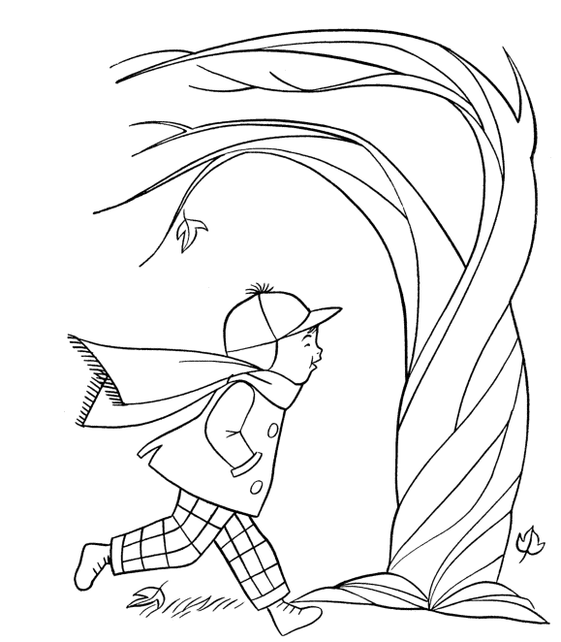
VENT
Lletra que no sona però
hi és… T

Slide 21
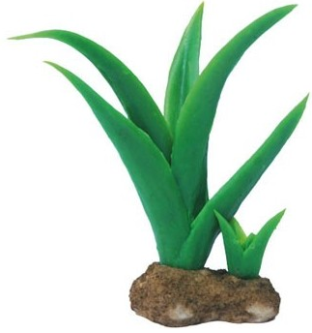
VERD
Lletra que no sona
però hi és… D

Slide 22
VINT
Lletra que no sona
però hi és… T

Slide 23

VUIT

Slide 24
ZERO
Una de les poques paraules que en català s’escriu amb Z

